Slide 1
第十二章 三相电路
三相电路的连接
线电压（电流）与相电压（电流）的关系
对称三相电路的计算
不对称三相电路的概念
三相电路的功率

Slide 2
§12-1 三相电路
三相交流电路——
三个单相交流电所组成的电路系统
三相交流电路的每一单相电路称为一相
特点： 经济、实用

Slide 3
§12-1 三相电路
三相正弦交流电的产生
特点：
（1）以同一个角速度切割磁力线，角频率相同。
（2）几何形状、尺寸和匝数相同，最大值相同。
（3）空间位置互差120度电角，相角差互差120度。
（4）因为磁场是按正弦分布，三相瞬时功率的合成是一稳定值。

Slide 4
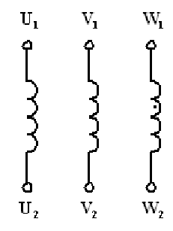
§12-1 三相电路
1.三相交流电源
相电压：
绕组
首端
绕组
末端

Slide 5
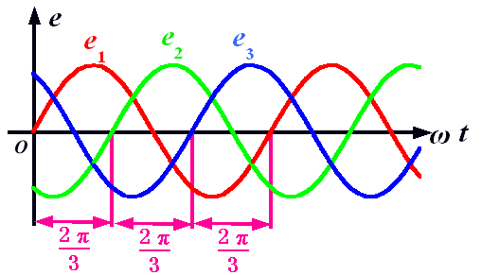
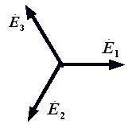
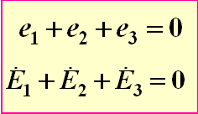
§12-1 三相电路
相电压：

Slide 6
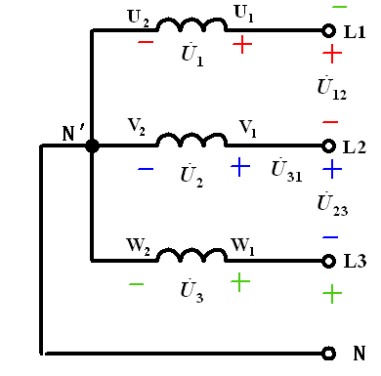
§12-1 三相电路
2.星形联结（Y联结）
端线(火线)
中线(零)
相电压：
线电压：

Slide 7
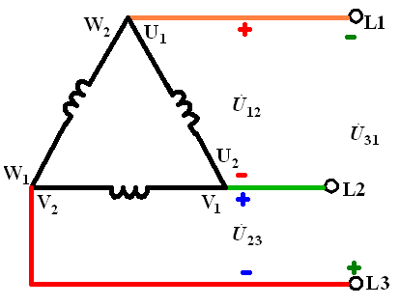
§12-1 三相电路
3.三角形联结（△联结）
线电压 = 相电压

Slide 8
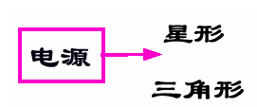
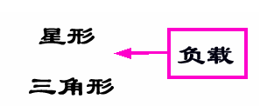
§12-1 三相电路
电源与负载的连接方式：
△-△形，△-Y形， Y - △形， Y - Y形。

Slide 9
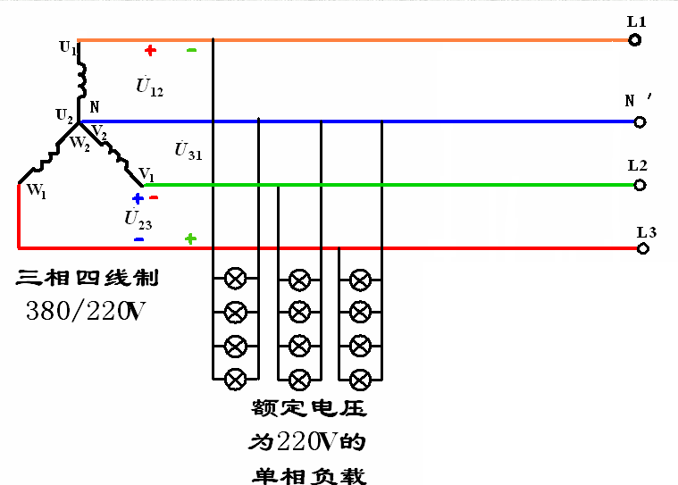
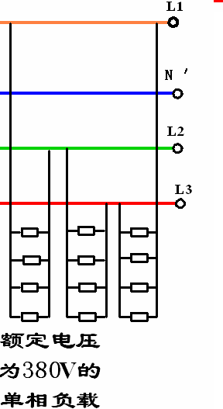
§12-1 三相电路

Slide 10
§12-2 线电压（电流）与相电压（电流）的关系
1.星形联结（电源Y，负载Y）
电源的相电压：
-
+
A
Z₁
A’
Z
电源的线电压：
-
+
B
Z₁
B’
Z
N’
电源的线电流：
N
中性线电流：
-
+
C
Z₁
C’
Z
负载的线电压：
Z_{N}
负载的线电流：
端线阻抗：Z₁
负载阻抗：Z

Slide 11
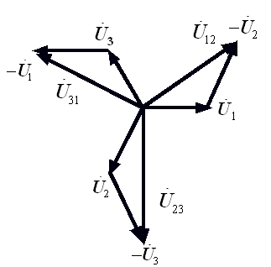
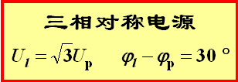
§12-2 线电压（电流）与相电压（电流）的关系
1.星形联结（电源Y，负载Y）
相电流等于线电流。
线电压与相电压的关系：

Slide 12
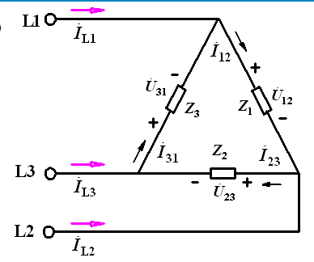
§12-2 线电压（电流）与相电压（电流）的关系
2、负载三角形联结（电源Y，负载△）

Slide 13
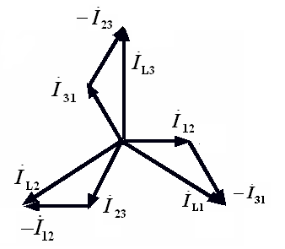
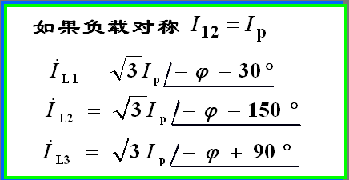
§12-2 线电压（电流）与相电压（电流）的关系
2、负载三角形联结（电源Y，负载△）

Slide 14
§12-3 对称三相电路的计算
星形联结（Y-Y 联结）
-
+
A
Z₁
A’
Z
-
+
B
Z₁
B’
Z
N’
N
取N作为参考节点，对N’节点的KCL方程：
-
+
C
Z₁
C’
Z
Z_{N}

Slide 15
§12-3 对称三相电路的计算
因为
所以：
对称三相电路中中性线中
流过的电流恒为零。

Slide 16
§12-3 对称三相电路的计算
对称三相电路分析方法：
1、中性线相当于短路。各相电流、相电压独立。
2、只要计算出其中任一相，就可以按顺序写出其它两相。
3、其他连接方式时，首先化成Y-Y形连接。

Slide 17
§12-4 不对称三相电路的概念
星形联结（Y-Y 联结）
-
+
A
Z₁
A’
Z_{A}
-
+
B
Z₁
B’
Z_{B}
N’
三相负载不对称时，S断开时，
N
取N作为参考节点，对N’节点的KCL方程：
-
+
C
Z₁
C’
Z_{C}
Z_{N}

Slide 18
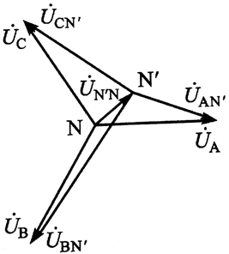
§12-4 不对称三相电路的概念
当负载不对称时，中性线两端的电压不为零，负载端的相电压不再对称。

Slide 19
§12-4 不对称三相电路的概念
中线的作用：
中性线可使星形联结的负载相电压对称。
中性线电流一般不为零：
注意：
中性线上不允许接刀闸和熔断器，即不允许中性线断开。

Slide 20
§12-5 三相电路的功率
三相负载吸收的复功率：
负载对称：
是相电压和相电流之间的相位差

Slide 21
§12-5 三相电路的功率
每相负载吸收的瞬时功率(负载对称)：
三相负载吸收的瞬时功率：
瞬时功率是一个常量，即负载吸收的平均功率，所以又称为瞬时平均功率。

Slide 22
§12-5 三相电路的功率
*
三相负载
三相三线电路功率的测量：
W1
A
*
*
B
W2
*
C
无论是否对称，都有：

Slide 23
§12-5 三相电路的功率
三相三线电路功率的测量：
*
三相负载
A
W1
*
*
B
W2
*
C
当|φ|<60°功率表都为正。
当|φ|>60°功率表之一显示为负。

Slide 24
§12-5 三相电路的功率
三相三线电路功率的测量：
*
三相负载
A
W1
*
*
B
W2
*
C
1、适用于三相三线制的电路，与电源或负载的连接方式无关，与电路是否对称也无关。
2、三相四线制的电路
若为对称电路，则可用两功率表测量电路功率；
若不对称，则不可以采用此方法测量，

Slide 25
作业
P313
12-5
12-6
12-9

